Slide 1

ΠΡΟΓΡΑΜΜΑ ΜΕΤΑΠΤΥΧΙΑΚΩΝ ΣΠΟΥΔΩΝ
ΕΦΑΡΜΟΣΜΕΝΕΣ ΓΕΩΕΠΙΣΤΗΜΕΣ
-
APPLIED GEOSCIENCES
TMHMA ΓΕΩΛΟΓΙΑΣ
ΠΑΝΕΠΙΣΤΗΜΙΟ ΠΑΤΡΩΝ

Slide 2


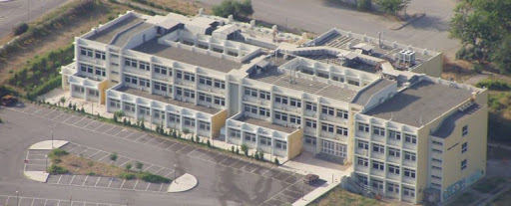

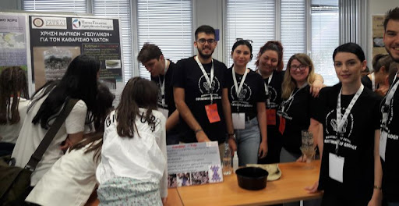
Κύρια σημεία παρουσίασης
Δομή του ΠΜΣ
Ακαδημαϊκή φυσιογνωμία και προσανατολισμός του ΠΜΣ
Πολιτική Διασφάλισης Ποιότητας
Πρόγραμμα Σπουδών
Ερευνητική Δραστηριότητα & Αντικείμενα του διδακτικού προσωπικού του ΠΜΣ
Στοιχεία σκοπιμότητας και βιωσιμότητας
Ακαδημαϊκές - Κοινωνικές Δράσεις στο πλαίσιο του ΠΜΣ
Πρακτική Άσκηση
Κινητικότητα
Συνεργασίες με φορείς

Slide 3
ΠΜΣ του Τμήματος Γεωλογίας
«Γεωεπιστήμες και Περιβάλλον»
α/α | Τίτλος | Συνεργαζόμενα Τμήματα ή Ιδρύματα
1 | Περιβαλλοντικές Επιστήμες (Επισπεύδων Τμήμα) | Βιολογίας, Γεωλογίας, Μαθηματικών, Φυσικής και Χημείας
2 | Ωκεανογραφία - Εξερεύνηση, αποτύπωση και διαχείριση θαλάσσιου περιβάλλοντος (Επισπεύδων Τμήμα) | Γεωλογίας και Βιολογίας
3 | Παλαιοντολογία - Γεωβιολογία | Δι-ιδρυματικό Πρόγραμμα (Γεωλογίας ΑΠΘ, Γεωλογίας και Γεωπεριβάλλοντος ΕΚΠΑ, Βιολογίας ΑΠΘ, Γεωλογίας Πατρών, Γεωγραφίας Αιγαίου)
 | Γεωεπιστήμες και Περιβάλλον | ΠΜΣ του Τμήματος που ολοκληρώνεται το 2025
Ακαδημαϊκό έτος | Αιτήσεις | Αριθμός εισακτέων
2007-2008 | 50 | 31
2008-2009 | 48 | 33
2009-2010 | 52 | 34
2011-2013 | 79 | 45
2013-2015 | 62 | 39
2015-2017 | 82 | 48
2017-2019 | 58 | 35
2019-2021 | 45 | 31
2021-2023 | 58 | 29
2023-2025 | 48 | 34

Slide 4
Δομή του ΠΜΣ
ΕΦΑΡΜΟΣΜΕΝΕΣ ΓΕΩΕΠΙΣΤΗΜΕΣ

Slide 5

ΕΦΑΡΜΟΣΜΕΝΕΣ ΓΕΩΕΠΙΣΤΗΜΕΣ
Τέσσερις ειδικεύσεις
2 εξάμηνα
60 ECTS
Η διάρκεια φοίτησης στο Π.Μ.Σ. ορίζεται σε δύο (2) ακαδημαϊκά εξάμηνα, στα οποία περιλαμβάνεται και ο χρόνος εκπόνησης της διπλωματικής εργασίας. Η μέγιστη διάρκεια της μελέτης δεν μπορεί να υπερβαίνει το διπλάσιο της αναμενόμενης κανονικής διάρκειας της μελέτης. Για τους μεταπτυχιακούς φοιτητές μερικής φοίτησης, η διάρκεια φοίτησης ορίζεται κατ' ανώτατο όριο σε τρία (3) και κατ' ανώτατο όριο σε έξι (6) ακαδημαϊκά εξάμηνα.
Απαιτούνται πέντε (5) υποχρεωτικά μαθήματα στο πρώτο εξάμηνο, δύο (2 από τα 4) μαθήματα επιλογής στο δεύτερο εξάμηνο και μια διπλωματική εργασία. Συνολικά, τα μαθήματα αντιστοιχούν σε τριάντα (30) ECTS ανά εξάμηνο σπουδών. Η διπλωματική εργασία αντιστοιχεί σε είκοσι (20) ECTS. Οι φοιτητές μπορούν να πραγματοποιήσουν Πρακτική Άσκηση, η οποία αντιστοιχεί σε πέντε (5) ECTS και αναφέρεται στο Παράρτημα Διπλώματος.
Οι φοιτητές μπορούν να επιλέξουν μία από τις τέσσερις ειδικεύσεις, π.χ. εφαρμοσμένη γεωλογία, γεωκινδύνοι, διαχείριση ορυκτών, βιώσιμη ανάπτυξη, γεωλογική χαρτογράφηση, γεωπληροφορική κ.λπ.

Slide 6
ΕΦΑΡΜΟΣΜΕΝΕΣ ΓΕΩΕΠΙΣΤΗΜΕΣ
Εισακτέοι
Ειδικότητες
Αιτήσεις
Μέγιστος αριθμός μεταπτυχιακών φοιτητών: 48. Ο ελάχιστος αριθμός εισακτέων για τη λειτουργία του προγράμματος είναι οκτώ (8). Η λειτουργία του προγράμματος με μικρότερο αριθμό φοιτητών είναι δυνατή μόνο κατόπιν σχετικής τεκμηριωμένης απόφασης της Συνέλευσης του Τμήματος Γεωλογίας. Ο τρόπος επιλογής των εισακτέων φοιτητών, η διαδικασία και τα κριτήρια επιλογής καθορίζονται στον σχετικό Κανονισμό Μεταπτυχιακών Σπουδών.
Οι υποψήφιοι πρέπει να έχουν αποφοιτήσει από Τμήματα συναφή με το εκπαιδευτικό αντικείμενο του προγράμματος, όπως Τμήματα των Σχολών Θετικών Επιστημών (Γεωλογία, Χημεία, Φυσική, Μαθηματικά κ.λπ.), Σχολών Πολυτεχνικής, Σχολών Γεωπονικών Επιστημών, Σχολών Περιβάλλοντος.
Οι υποψήφιοι έχουν τη δυνατότητα να υποβάλουν αίτηση σε μία ή περισσότερες ειδικεύσεις. Υπάρχει δυνατότητα μερικής φοίτησης, κατόπιν αιτιολογημένου αιτήματος του φοιτητή και έγκρισης από τη Συνέλευση του Τμήματος. Για τους φοιτητές που σπουδάζουν μερικής φοίτησης, κάθε εξάμηνο υπολογίζεται ως μισό ακαδημαϊκό εξάμηνο. Η διάρκεια της μερικής φοίτησης δεν υπερβαίνει το διπλάσιο της διάρκειας της κανονικής φοίτησης.

Slide 7



ΚΡΙΤΗΡΙΑ ΕΠΙΛΟΓΗΣ
Α/Α | ΚΡΙΤΗΡΙΑ ΕΠΙΛΟΓΗΣ | ΜΟΡΙΑ (ποσοστό επί τοις %)
1 | Βαθμός πτυχίου/διπλώματος | 45*
2 | Μέσος όρος βαθμολογίας σε τρία προπτυχιακά μαθήματα | 10
3 | Επίδοση στην πτυχιακή/διπλωματική εργασία | 10
4 | Βαθμός άλλου Μεταπτυχιακού Τίτλου Σπουδών | 5
5 | Συναφής ερευνητική δραστηριότητα | 5
6 | Συναφής επαγγελματική εμπειρία ή πρακτική άσκηση | 5
7 | Συνέντευξη | 20
ΣΥΝΟΛΟ |  | 100
* απομειώνεται 1% ανά εξεταστική περίοδο μετά από τον ελάχιστο χρόνο φοίτησης

Slide 8
Ειδικεύσεις
1
ΕΦΑΡΜΟΣΜΕΝΗ ΠΕΡΙΒΑΛΛΟΝΤΙΚΗ
ΓΕΩΛΟΓΙΑ ΚΑΙ ΓΕΩΚΙΝΔΥΝΟΙ
Applied Environmental Geology and
Geohazards
2
ΔΙΑΧΕΙΡΙΣΗ ΟΡΥΚΤΩΝ ΥΛΩΝ ΣΤΗ
ΒΙΩΣΙΜΗ ΑΝΑΠΤΥΞΗ
Minerals Management in Sustainable Development
3
Applied Geological Mapping and
Field Research
ΕΦΑΡΜΟΣΜΕΝΗ ΓΕΩΛΟΓΙΚΗ
ΧΑΡΤΟΓΡΑΦΗΣΗ ΚΑΙ ΕΡΕΥΝΑ ΠΕΔΙΟΥ
4
ΓΕΩΠΛΗΡΟΦΟΡΙΚΗ ΚΑΙ ΠΑΡΑΤΗΡΗΣΗ
ΤΗΣ ΓΗΣ
Geoinformatics and Earth Observation

Slide 9
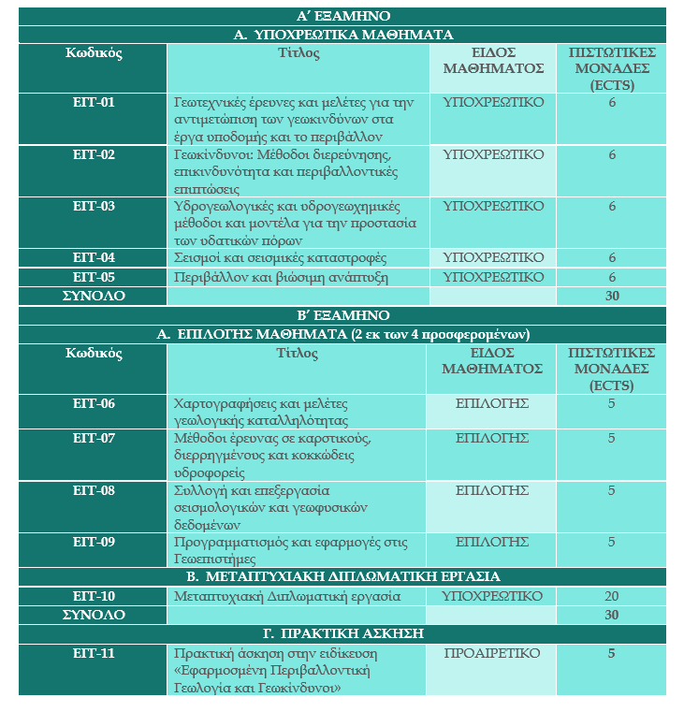
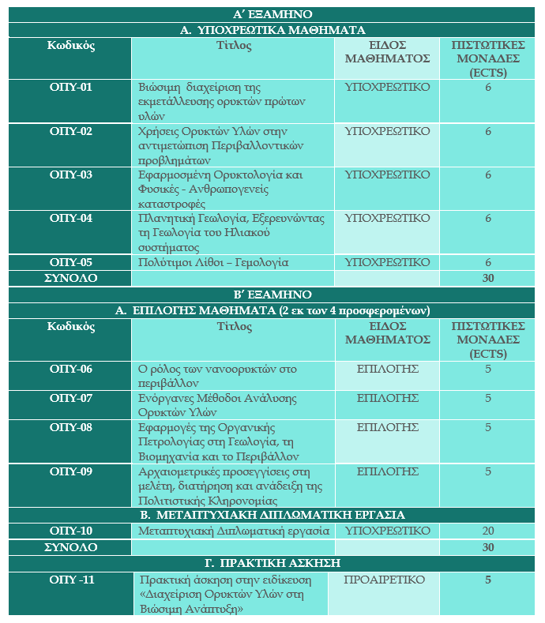
1
Εφαρμοσμένη Περιβαλλοντική
Γεωλογία και Γεωκίνδυνοι
2
Διαχείριση Ορυκτών Υλών Στη
Βιώσιμη Ανάπτυξη

Slide 10
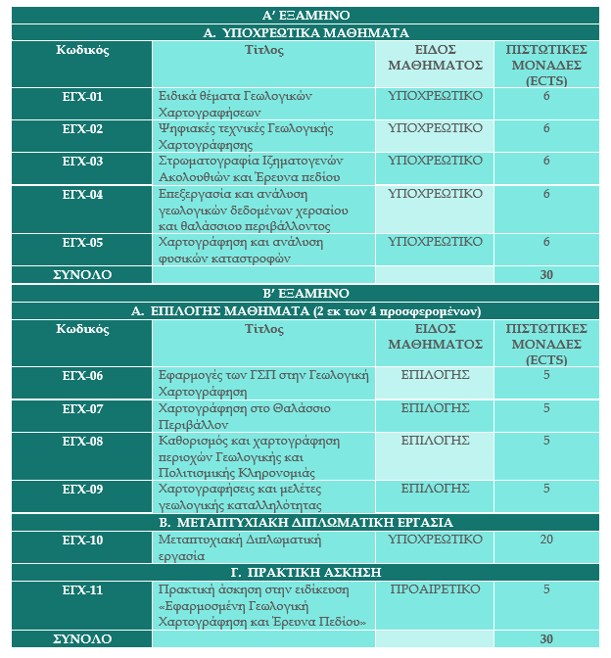
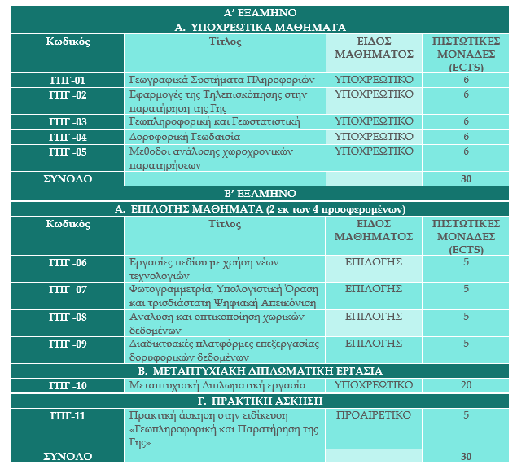
Εφαρμοσμένη Γεωλογική
Χαρτογράφηση και Έρευνα Πεδίου
Γεωπληροφορική και
Παρατήρηση
της Γης
3
4

Slide 11
Ακαδημαϊκή φυσιογνωμία και προσανατολισμός του ΠΜΣ

Slide 12

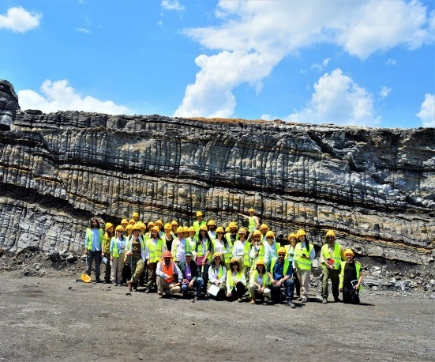
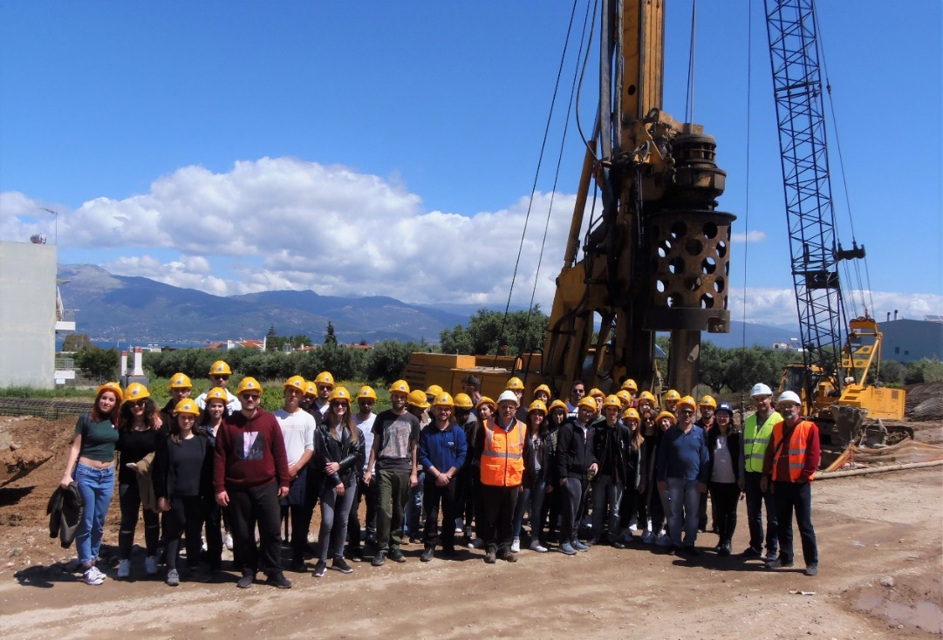
Ακαδημαϊκή φυσιογνωμία και προσανατολισμός του ΠΜΣ
Το Π.Μ.Σ. «Εφαρμοσμένες Γεωεπιστήμες» στοχεύει στην κατάρτιση νέων εξειδικευμένων επιστημόνων σε θέματα αιχμής των Γεωεπιστημών. Οι ειδικεύσεις του Π.Μ.Σ. καλύπτουν ένα σημαντικό εύρος σχετικών θεμάτων, και τις ανάγκες της οικονομίας, της κοινωνίας και της βιώσιμης ανάπτυξης. Με τον τρόπο αυτό το Π.Μ.Σ. θα αποτελέσει ένα απαραίτητο εφόδιο για:
α. Την απόκτηση εμπεριστατωμένης γνώσης στους ορυκτούς πόρους, τους γεωκινδύνους, τα τεχνικά έργα, το περιβάλλον, στην έρευνα πεδίου, στη χρήση σύγχρονων τεχνολογιών, την προώθηση της επιστημονικής αριστείας και έρευνας, την καλλιέργεια και την ανάπτυξη ηγετικών δυνατοτήτων,
β. τη διεύρυνση και προώθηση της θεωρητικής και εφαρμοσμένης γνώσης στα επιμέρους αντικείμενα του Π.Μ.Σ. μέσω των μαθημάτων και της Μεταπτυχιακής Διπλωματικής Εργασίας

Slide 13
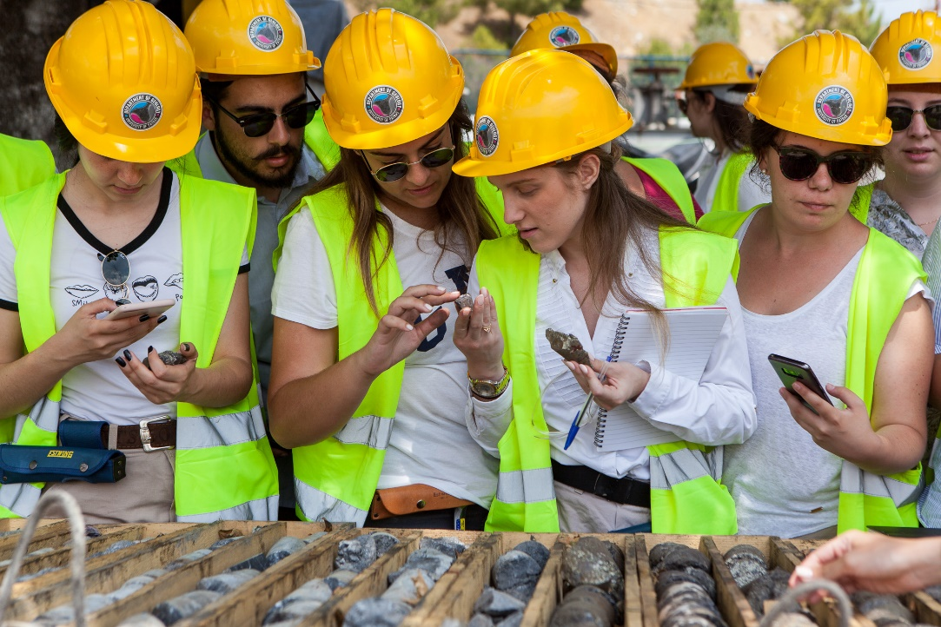
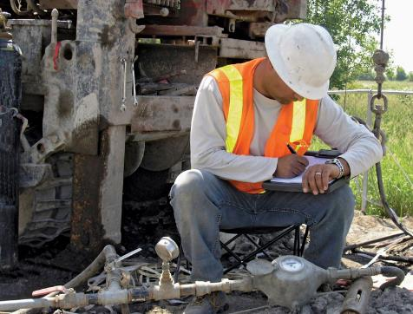
Ακαδημαϊκή φυσιογνωμία και προσανατολισμός του ΠΜΣ
γ. την εκπαίδευση επιστημόνων ικανών να ακολουθήσουν διδακτορικές σπουδές σε συναφείς επιστημονικές περιοχές,
δ. την προετοιμασία και εκπαίδευση εξειδικευμένων και ικανών επιστημόνων και ερευνητών που θα προωθήσουν την ανάπτυξη της χώρας και των Ελληνικών επιχειρήσεων.
ε. τη δημιουργία στελεχών με ισχυρό επιστημονικό υπόβαθρο, αναβαθμισμένες δεξιότητες σε αναλυτικά ερευνητικά εργαλεία που θα τους επιτρέψουν να εργαστούν ως ελεύθεροι επαγγελματίες (μελετητές και εργολήπτες) αλλά και ως επαγγελματικά στελέχη σε θέσεις αυξημένης ευθύνης
τεχνικές και κατασκευαστικές εταιρείες
μελετητικά γραφεία,
εταιρείες εξερεύνησης και εκμετάλλευσης ορυκτών πόρων,
πετρελαϊκές εταιρείες,
εταιρείες ΑΠΕ,
φορείς και ινστιτούτα του ιδιωτικού και δημόσιου τομέα,
κεντρική κυβέρνηση,
εκπαίδευση και
περιφερειακή και τοπική αυτοδιοίκηση.

Slide 14


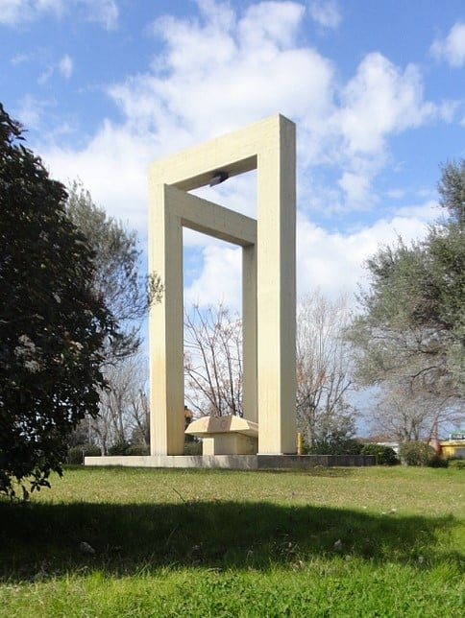
Πολιτική Διασφάλισης Ποιότητας
Η πολιτική ποιότητας του Τμήματος Γεωλογίας του Παν/μίου Πατρών για τα ΠΜΣ εναρμονίζεται με την στρατηγική του Ιδρύματος και στοχεύει στη διασφάλιση και βελτίωση της ποιότητας των προγραμμάτων μεταπτυχιακών σπουδών, τα οποία προσφέρει η ακαδημαϊκή μονάδα.
Το Τμήμα Γεωλογίας έχει διαχρονικό στόχο και αποστολή την παροχή υψηλής ποιότητας σπουδών και τη διαμόρφωση νέων επιστημόνων με ευρεία γνώση και κατανόηση της επιστήμης της Γεωλογίας.
Για την υλοποίηση της πολιτικής ποιότητας του ΠΜΣ Εφαρμοσμένες Γεωεπιστήμες, το Τμήμα Γεωλογίας δεσμεύεται να εφαρμόσει διαδικασίες ποιότητας που θα αποδεικνύουν:

Slide 15
Πολιτική Διασφάλισης Ποιότητας
α) την καταλληλότητα της δομής και της οργάνωσης των προγραμμάτων μεταπτυχιακών σπουδών
β) την επιδίωξη μαθησιακών αποτελεσμάτων και προσόντων σύμφωνα με το Ευρωπαϊκό και το Εθνικό Πλαίσιο Προσόντων Ανώτατης Εκπαίδευσης επιπέδου 7
γ) την προώθηση της ποιότητας και αποτελεσματικότητας του διδακτικού έργου στο ΠΜΣ
δ) την καταλληλότητα των προσόντων και τη διαθεσιμότητα του διδακτικού προσωπικού για τα ΠΜΣ
ε) τη σύνταξη, εφαρμογή και ανασκόπηση ειδικών ετήσιων στόχων ποιότητας για τη βελτίωση των ΠΜΣ
στ) το επίπεδο ζήτησης των αποκτώμενων προσόντων των αποφοίτων στην αγορά εργασίας
ζ) την ποιότητα των υποστηρικτικών υπηρεσιών, όπως οι διοικητικές υπηρεσίες, οι βιβλιοθήκες και οι υπηρεσίες φοιτητικής μέριμνας για τα ΠΜΣ
η) τη διενέργεια της ετήσιας εσωτερικής αξιολόγησης και ανασκόπησης του συστήματος διασφάλισης ποιότητας για τα ΠΜΣ με τη συνεργασία της ΟΜΕΑ και της ΜΟΔΙΠ του Ιδρύματος

Slide 16
Πολιτική Διασφάλισης Ποιότητας - Δράσεις
Στον κανονισμό σπουδών του ΠΜΣ προβλέπονται τα παρακάτω
Στο τέλος κάθε εξαμήνου πραγματοποιείται αξιολόγηση κάθε μαθήματος και κάθε διδάσκοντος από τους μεταπτυχιακούς φοιτητές.
Η αξιολόγηση γίνεται με τη χρήση ειδικού ερωτηματολογίου αξιολόγησης που συμπληρώνουν οι μεταπτυχιακοί φοιτητές, σύμφωνα τον Εσωτερικό Κανονισμό του Πανεπιστημίου Πατρών και κείμενη νομοθεσία.
Το ερωτηματολόγιο καλύπτει την αξιολόγηση του μαθήματος και των διδασκόντων. Τα μαθήματα αξιολογούνται ως προς το περιεχόμενο, τον τρόπο διδασκαλίας, το εκπαιδευτικό υλικό, και το βαθμό συσχέτισής του με τις αρχές και τη φιλοσοφία του μεταπτυχιακού προγράμματος. Οι διδάσκοντες αξιολογούνται ως προς τις γνώσεις και την ικανότητα μετάδοσής τους στους φοιτητές, την προετοιμασία τους, τη χρησιμοποίηση σύγχρονης βιβλιογραφίας, την προθυμία τους να απαντούν σε ερωτήσεις, την έγκαιρη βαθμολόγηση και επιστροφή εργασιών και γραπτών εξετάσεων και την τήρηση των ωρών διδασκαλίας του μαθήματος.
Το Πανεπιστήμιο Πατρών διαθέτει ειδική ηλεκτρονική υπηρεσία για τα παραπάνω https://ps.modip.upatras.gr/

Slide 17
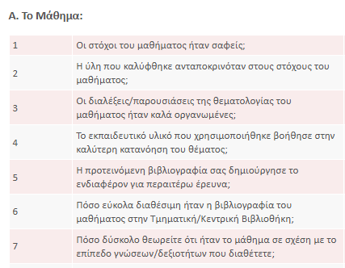
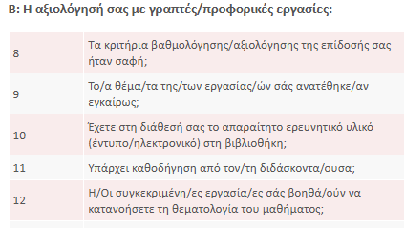
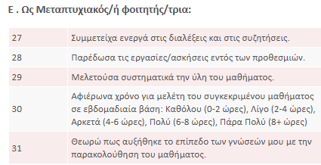
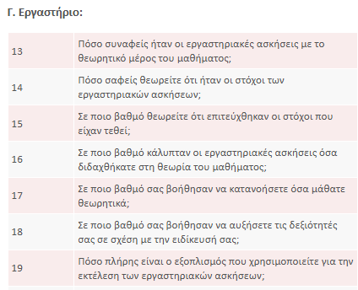
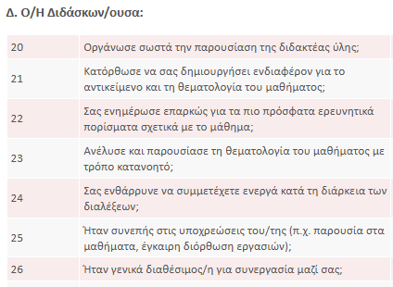
Παράδειγμα ερωτηματολογίου για την αξιολόγηση του μαθήματος και των διδασκόντων

Slide 18

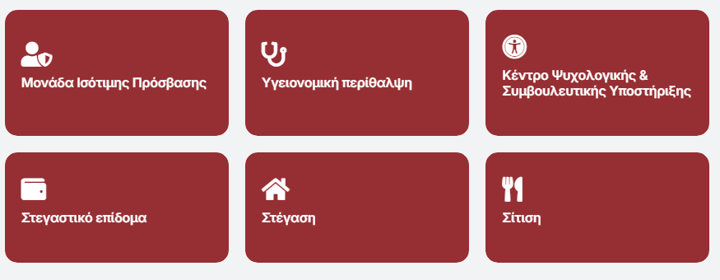
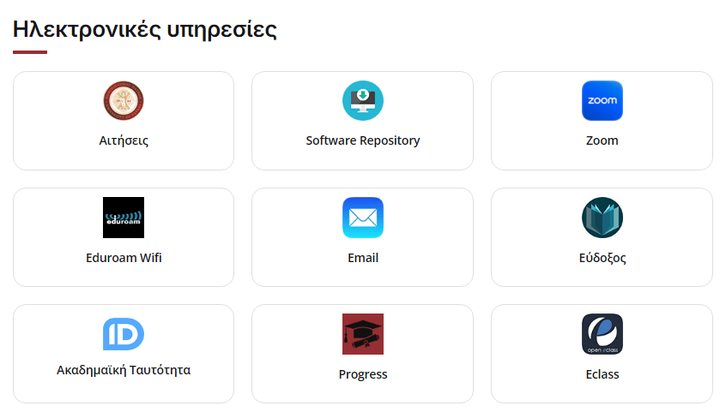
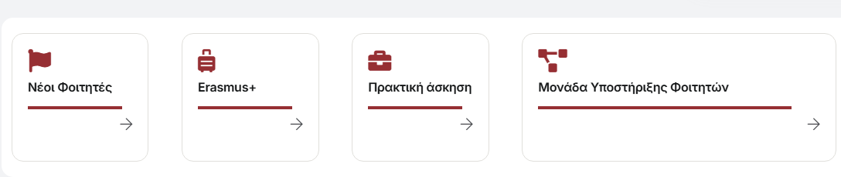
Υποστήριξη φοιτητών
Δομές ακαδημαϊκής υποστήριξης φοιτητών
Το Πανεπιστήμιο Πατρών υποστηρίζει τους φοιτητές και την εκπαιδευτική διαδικασία μέσω διαφόρων δράσεων
Γραφείο Διασύνδεσης & Επιχειρηματικότητας (https://career.upatras.gr)
Κέντρο Ψυχολογικής και Συμβουλευτικής Υποστήριξης Πανεπιστημίου Πατρών (https://mentalcare.upatras.gr/)
Συνήγορος του Φοιτητή (https://synigorosfoititi.upatras.gr/)
Μονάδα Ισότιμης Πρόσβασης (https://prosvasi.upatras.gr/)
Η ενημέρωση των φοιτητών για θέματα που τους αφορούν γίνεται μέσω της εφαρμογής My Upatras (https://my.upatras.gr/) στην οποία είναι συγκεντρωμένα όλα τα θέματα που αφορούν τους φοιτητές

Slide 19



Πρόγραμμα Σπουδών – Φοιτητοκεντρική διδασκαλία
Οι βασικές αρχές της φοιτητοκεντρικής διδασκαλίας/μάθησης συνοψίζονται σε:
1. Οι φοιτητές/τριες περιλαμβάνονται στις αποφάσεις σχετικά με το τι και πώς μαθαίνουν αλλά και πώς αξιολογούνται 2. Το διαφορετικό υπόβαθρο, τα ενδιαφέροντα, οι ικανότητες και οι εμπειρίες όλων των φοιτητών/τριών εκτιμώνται και είναι σεβαστά 3. Κάθε φοιτητής/τρια αντιμετωπίζεται ως συνεργάτης/ιδα στη διαδικασία διδασκαλίας και μάθησης
Στο ΠΜΣ Εφαρμοσμένες Γεωεπιστήμες οι παραπάνω αρχές εφαρμόζονται ως εξής (ενδεικτικά) :
Έχει προβλέψει την τακτική αξιολόγηση της ποιότητα και αποτελεσματικότητας του διδακτικού έργου, όπως τεκμηριώνεται ιδίως από την αξιολόγησή του από τους/τις φοιτητές/τριες
Εφαρμόζει διαδικασίες για τη διαχείριση των φοιτητικών παραπόνων
Οι φοιτητές μέσω θεσμοθετημένων διαδικασιών, μπορούν να εκφράσουν γνώμη ή να προσφύγουν εναντίον αποφάσεων κλπ
Οι φοιτητές ενημερώνονται για τα μαθησιακά αποτελέσματα πριν την έναρξη του μαθήματος
Οι μονάδες ECTS συνδέονται με τα προκαθορισμένα μαθησιακά αποτελέσματα (οδηγός σπουδών ΠΜΣ)
Υπάρχει πρόβλεψη για μερική φοίτηση καθώς και για ενίσχυση φοιτητών από ασθενέστερα οικονομικά στρώματα (Εστία, Σίτιση κλπ)

Slide 20
Πρόγραμμα Σπουδών - Μαθησιακά Αποτελέσματα
Τα προσδοκώμενα Μαθησιακά Αποτελέσματα του ΠΜΣ Εφαρμοσμένες Γεωεπιστήμες καθορίζονται με βάση το Ευρωπαϊκό και το Εθνικό Πλαίσιο Προσόντων (EQF,NQF), και τους Περιγραφικούς Δείκτες του Δουβλίνου (Dublin Descriptors), για το επίπεδο 7.
Τα μαθησιακά αποτελέσματα ομαδοποιούνται στις ακόλουθες κατηγορίες: γνώση, κατανόηση, εφαρμογή, ανάλυση, σύνθεση και αξιολόγηση ενώ η επίτευξή τους ελέγχεται μέσα από τις επιδόσεις των φοιτητών στα θέματα των τελικών και επαναληπτικών εξετάσεων.
Κατά την εφαρμογή του προγράμματος, αξιολογείται ο βαθμός επίτευξής τους με τα κατάλληλα εργαλεία και η ανατροφοδότηση της μαθησιακής διαδικασίας. Τα Μαθησιακά αποτελέσματα είναι μετρήσιμα και δηλώνουν τι αναμένεται ο φοιτητής να είναι ικανός να κάνει, όταν ολοκληρώσει επιτυχώς ένα μάθημα ή και ένα ολόκληρο Πρόγραμμα Σπουδών.
Ο μεταπτυχιακός φοιτητής με την ολοκλήρωση του προγράμματος αναμένεται να διαθέτει εξειδικευμένες γνώσεις, ορισμένες από τις οποίες είναι γνώσεις αιχμής, στον τομέα εργασίας οι οποίες αποτελούν τη βάση για πρωτότυπη σκέψη.
Αναμένεται να έχει κριτική συνείδηση των γνωστικών ζητημάτων του πεδίου των Γεωεπιστημών και να διαχειρίζεται και να μετασχηματίζει πολύπλοκα και απρόβλεπτα προβλήματα, τα οποία απαιτούν νέες στρατηγικές προσεγγίσεις.
Θα πρέπει να μπορεί να αναλάβει την ευθύνη συμβολής στην επαγγελματική γνώση και πρακτική καθώς και στην αξιολόγηση της απόδοσης ομάδων με στρατηγικό ρόλο στο πεδίο αυτό.
Τα μαθήματα που περιλαμβάνονται στο πρόγραμμα σπουδών δεν είναι όλα με ίσο φορτίο και ίδιας βαρύτητας. Ο τρόπος αξιολόγησης των μαθησιακών αποτελεσμάτων σε όλα τα μαθήματα περιλαμβάνει ένα μεικτό σύστημα σύντομων τεστ, συγγραφής εργασιών σε καινοτόμα αντικείμενα, οι οποίες απαιτούν πρωτότυπη και κριτική σκέψη, καθοδηγούμενες ομαδικές εργασίες επίλυσης τυπικών προβλημάτων.

Slide 21
Ερευνητική Δραστηριότητα και Αντικείμενα του Διδακτικού Προσωπικού
Τα Ερευνητικά Αντικείμενα των μελών ΔΕΠ/ΕΔΙΠ του Τμήματος καλύπτουν, σε πολύ μεγάλο ποσοστό, τα προσφερόμενα μαθήματα του ΠΜΣ, ενδεικτικά αναφέρονται μερικά ερευνητικά αντικείμενα του μελών του Τμήματος
Τεχνική Γεωλογία, Υδρογεωλογία – Υδροχημεία, Διαχείριση Υδατικών Πόρων με έμφαση στα Υπόγεια Ύδατα, Γεωδαισία με εφαρμογές στη Γεωλογία, Παλαιοντολογία – Στρωματογραφία, Κοιτασματολογία, Νεοτεκτονική – Μικροτεκτονική – Γεωτεκτονική, Τεκτονική Γεωλογία - Γεωλογία Σεισμών και Φυσικές Καταστροφές, Πετρογραφία – Πετρογένεση, Εφαρμοσμένη Ορυκτολογία – Πετρολογία, Γεωμορφολογία,
Χρήση Γεωγραφικών Συστημάτων Πληροφοριών και Τηλεπισκόπησης στην Εφαρμοσμένη Γεωλογία, Γεωδυναμική, Ορυκτοί Πόροι με έμφαση στις Αργίλους και στα Αργιλικά Ορυκτά, Σεισμολογία , Γεωφυσική, Γεωχημεία Ορυκτών και Πετρωμάτων, Γεωμορφολογία και Γεωγραφικά Συστήματα Πληροφοριών, Ενεργειακές Πρώτες Ύλες
Το ΠΜΣ προγραμματίζεται να απασχολεί 42 συνολικά διδάσκοντες, οι οποίοι θα είναι των κατηγοριών,
α) μέλη Διδακτικού Ερευνητικού Προσωπικού (Δ.Ε.Π.), Εργαστηριακού Διδακτικού Προσωπικού (Ε.ΔΙ.Π.) του Τμήματος ή άλλων Τμημάτων του ίδιου ή άλλου Ανώτατου Εκπαιδευτικού Ιδρύματος (Α.Ε.Ι.), με πρόσθετη απασχόληση πέραν των νόμιμων υποχρεώσεών τους,
β) ομότιμοι Καθηγητές ή αφυπηρετήσαντα μέλη Δ.Ε.Π. του Τμήματος ή άλλων Τμημάτων του ιδίου ή άλλου Α.Ε.Ι.,
γ) συνεργαζόμενοι καθηγητές,
δ) επισκέπτες καθηγητές ή επισκέπτες ερευνητές,
ε) ερευνητές και ειδικοί λειτουργικοί επιστήμονες ερευνητικών και τεχνολογικών φορέων, οι οποίοι διαθέτουν εξειδικευμένες γνώσεις και σχετική εμπειρία στο γνωστικό αντικείμενο του ΠΜΣ.

Slide 22

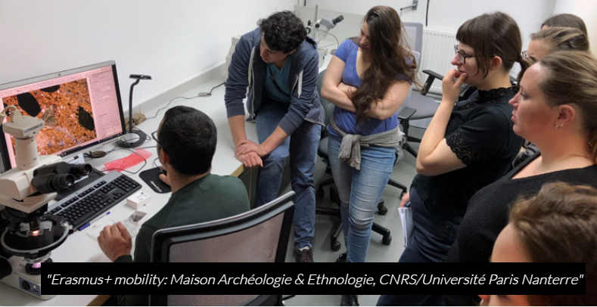
Σκοπιμότητα και βιωσιμότητα του ΠΜΣ
Η ίδρυση και λειτουργία του ΠΜΣ «Εφαρμοσμένες Γεωεπιστήμες» κρίνονται επιτακτικές λόγω της ανάγκης κάλυψης κρίσιμων επιστημονικών και κοινωνικών απαιτήσεων.
Σε επιστημονικό επίπεδο, οι Γεωεπιστήμες βρίσκονται στον πυρήνα σημαντικών εξελίξεων που αφορούν την κατανόηση της δυναμικής του πλανήτη μας, τη διαχείριση φυσικών πόρων και την αντιμετώπιση σύγχρονων προκλήσεων όπως η κλιματική αλλαγή, οι γεωλογικοί κίνδυνοι και η βιώσιμη ανάπτυξη. Οι ταχύτατες τεχνολογικές εξελίξεις π.χ. τα γεωγραφικά συστήματα πληροφοριών (GIS), η τηλεπισκόπηση, απαιτούν την εκπαίδευση επιστημόνων με εξειδικευμένες γνώσεις και δεξιότητες που θα τους επιτρέψουν να ανταποκριθούν σε πολυδιάστατες ανάγκες. Παράλληλα καθιστούν αναγκαία την ενσωμάτωση ψηφιακών εργαλείων και το μετασχηματισμό κλασσικών γεωλογικών μεθοδολογιών σε μια νέα ψηφιακή μορφή
Για την Ελλάδα, το ΠΜΣ είναι ιδιαίτερα σημαντικό αν λάβουμε υπόψη π.χ. την υψηλή σεισμικότητα, την έντονη γεωμορφολογία και την έκθεση σε φυσικούς κινδύνους όπως πλημμύρες και κατολισθήσεις, καθιστά τις γεωεπιστήμες απαραίτητες για την πρόληψη και διαχείριση κρίσιμων ζητημάτων. Παράλληλα, η χώρα μας διαθέτει σημαντικά αποθέματα ορυκτών πρώτων υλών, η αξιοποίηση των οποίων με περιβαλλοντικά υπεύθυνο τρόπο μπορεί να ενισχύσει την οικονομική ανάπτυξη της χώρας.
Σε κοινωνικό επίπεδο, η ύπαρξη εξειδικευμένων επιστημόνων στις Γεωεπιστήμες αποτελεί προϋπόθεση για την προστασία του περιβάλλοντος, την προώθηση της ανθεκτικότητας των υποδομών, την προσαρμογή της κοινωνίας στις σύγχρονες προκλήσεις που προέρχονται από φυσικούς (κλίμα) ή και κοινωνικούς παράγοντες (τοπικές ή διεθνείς συρράξεις) έως και την αντιμετώπιση το ολοένα αυξανόμενου επιστημονικού σκεπτικισμού.

Slide 23

Σκοπιμότητα και βιωσιμότητα του ΠΜΣ
Η ίδρυση και λειτουργία του ΠΜΣ «Εφαρμοσμένες Γεωεπιστήμες» κρίνονται επιτακτικές λόγω της ανάγκης κάλυψης κρίσιμων επιστημονικών και κοινωνικών απαιτήσεων.
Σε κοινωνικό επίπεδο, η ύπαρξη εξειδικευμένων επιστημόνων στις Γεωεπιστήμες αποτελεί προϋπόθεση για
προστασία του περιβάλλοντος,
την προώθηση της ανθεκτικότητας των υποδομών,
την προσαρμογή της κοινωνίας στις σύγχρονες προκλήσεις που προέρχονται από φυσικούς (κλίμα) ή και κοινωνικούς παράγοντες (τοπικές ή διεθνείς συρράξεις) έως και την αντιμετώπιση το ολοένα αυξανόμενου επιστημονικού σκεπτικισμού.
Το ΠΜΣ «Εφαρμοσμένες Γεωεπιστήμες» ανταποκρίνεται στις ανάγκες της αγοράς εργασίας, όπως αυτές καταγράφηκαν μέσα από συζητήσεις με τους γεωλογικούς φορείς
Γεωτεχνικό Επιμελητήριο Ελλάδος,
Ελληνική Γεωλογική Εταιρεία και Σύλλογο Ελλήνων Γεωλόγων
καθώς και αποφοίτους του Τμήματος Γεωλογίας που ασκούν την επιστήμη τους στην αγορά εργασίας.
Τέλος, με βάση διεθνείς μελέτες η ζήτηση Γεωεπιστημόνων αναμένεται να αυξηθεί τα επόμενα χρόνια πιο γρήγορα σε σχέση με άλλες ειδικότητες

Slide 24
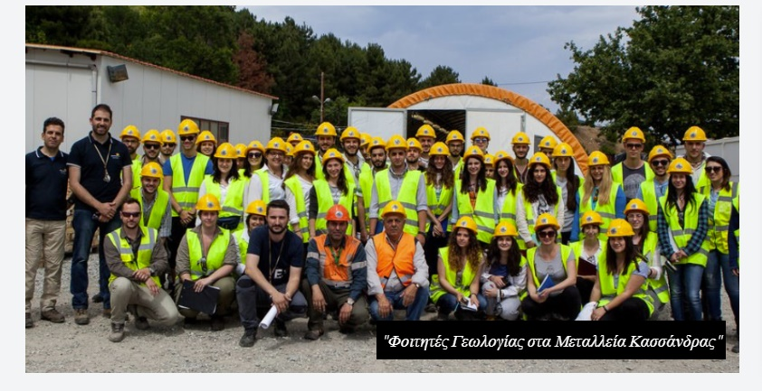
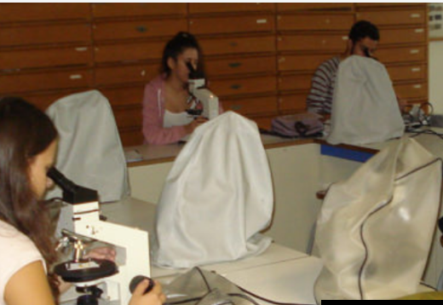
Σκοπιμότητα και βιωσιμότητα του ΠΜΣ
Όπως αναφέρθηκε, τo Τμήμα Γεωλογίας του Πανεπιστημίου Πατρών είναι επισπεύδων τμήμα σε δύο Προγράμματα Μεταπτυχιακών Σπουδών (Περιβαλλοντικές επιστήμες και Ωκεανογραφίας και διαχείρισης θαλάσσιου περιβάλλοντος), ενώ συμμετέχει και σε ένα Δι-Ιδρυματικό Π.Μ.Σ. με τίτλο Παλαιοντολογίας - Γεωβιολογία.
Το προτεινόμενο ΠΜΣ “Εφαρμοσμένες Γεωεπιστήμες" (Applied Geosciences), διαφοροποιείται σημαντικά, στο περιεχόμενό του, με τα ΠΜΣ, σε σχέση με τις προτεινόμενες εξειδικεύσεις καθώς και ως προς το περιεχόμενο των μαθημάτων.
Επιπλέον το ΠΜΣ υποστηρίζεται από την υποδομή του Τμ. Γεωλογίας και του Παν. Πατρών τόσο κτιριακή, εργαστηριακή, ενόργανη κλπ όσο και σε ανθρώπινο δυναμικό.
Το προτεινόμενο ΠΜΣ είναι το βασικό ΠΜΣ του Τμήματος Γεωλογίας και αποτελεί σημαντική αναμόρφωση και εκσυγχρονισμό του παλαιού ΠΜΣ του Τμήματος με τίτλο «Γεωεπιστήμες και Περιβάλλον, το οποίο ολοκληρώνεται το τρέχων ακαδημαϊκό έτος 2024-2025.

Slide 25




SWOT analysis
Δυνατά Σημεία (Strengths)
Αδυναμίες (Weaknesses)
Διεπιστημονικό Πρόγραμμα Σπουδών
Σχετικότητα με την Αγορά Εργασίας
Εμπειρία μέσω Πρακτικής Εφαρμογής
Ευκαιρίες Καριέρας
Διεθνής Προοπτική
Διδακτικό Προσωπικό
Απαιτητικό σε Πόρους Πρόγραμμα
Ανταγωνισμός με Παρόμοια Προγράμματα
S
W
S
W
O
T
Ευκαιρίες (Opportunities)
Απειλές (Threats)
Αυξανόμενη Σημασία της Βιωσιμότητας
Αναδυόμενες Τεχνολογίες
Διεθνής Δικτύωση
Εμπλοκή σε Πολιτικές και Κοινωνικά Θέματα
O
T
Οικονομική Αστάθεια
Περιβαλλοντικές και Ηθικές Ανησυχίες
Τεχνολογικές Ανατροπές
Κλιματικοί και Περιβαλλοντικοί Κίνδυνοι

Slide 26
Ακαδημαϊκές - Κοινωνικές Δράσεις στο
πλαίσιο του ΠΜΣ
Πρακτική Άσκηση
Κινητικότητα
Συνεργασίες με φορείς

Slide 27
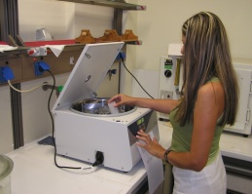
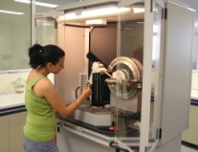
Πρακτική Άσκηση
Η πρακτική άσκηση του Π.Μ.Σ. είναι προαιρετικό μάθημα σε όλες τις ειδικεύσεις. Υλοποιείται σύμφωνα με τον ισχύοντα Κανονισμό Πρακτικής Άσκησης του Πανεπιστημίου Πατρών, τον κανονισμό Πρακτικής Άσκησης του Τμήματος Γεωλογίας & την κείμενη νομοθεσία και περιλαμβάνεται στο Παράρτημα Διπλώματος, αντιστοιχεί σε πέντε (5) ECTS.
ΟΦΕΛΗ ΑΠΟ ΤΗ ΣΥΜΜΕΤΟΧΗ ΣΤΗΝ ΠΡΑΚΤΙΚΗ ΑΣΚΗΣΗ
Επαφή με τον επαγγελματικό χώρο και απόκτηση της απαραίτητης εξωστρέφειας.
Γνωριμία με τις τάσεις της αγοράς και τις δεξιότητες που απαιτούνται.
Εφαρμογή των γνώσεων που απέκτησαν στο Πανεπιστήμιο πάνω στον τομέα εργασίας που τους ενδιαφέρει.
Γνωριμία με τα διάφορα αντικείμενα του επαγγελματικού χώρου, ώστε να επιλέξουν αυτό που τους προσφέρει τα περισσότερα οφέλη σε επαγγελματικό & προσωπικό επίπεδο.

Slide 28
Πρακτική Άσκηση
Η Πρακτική Άσκηση έχει διάρκεια τρεις (3) ημερολογιακούς μήνες, καθορίζεται σε 40 ώρες/εβδομάδα για πλήρη απασχόληση και έχει οριστεί ως πλήρους διάρκειας σύμφωνα με την ισχύουσα νομοθεσία.
Η Πρακτική Άσκηση πραγματοποιείται σε καθορισμένες περιόδους που έχει θέσει το Τμήμα και πιο συγκεκριμένα συνήθως τους μήνες από Μάρτιο έως Σεπτέμβριο κάθε έτους. Οι μήνες δύναται να αλλάζουν, για λόγους ανωτέρας βίας.
Η Πρακτική Άσκηση δύναται να διεξάγεται σε
Δημόσιες υπηρεσίες, Νομικά Πρόσωπα Δημοσίου Δικαίου (Ν.Π.Δ.Δ.),
Οργανισμούς Τοπικής Αυτοδιοίκησης (Ο.Τ.Α.) α’ και β’ βαθμού,
Νομικά Πρόσωπα Ιδιωτικού Δικαίου (Ν.Π.Ι.Δ.) και επιχειρήσεις,
υπό την καθοδήγηση στελέχους Επόπτη του Φορέα Υποδοχής και την εποπτεία διδάσκοντος του Μεταπτυχιακού Προγράμματος Σπουδών

Slide 29

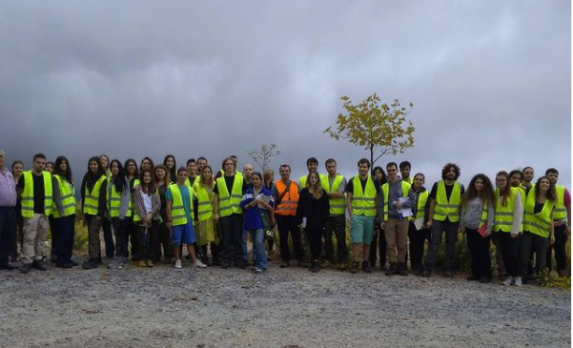
Κινητικότητα
Ως πρωτογενώς ελληνόφωνο πρόγραμμα, το ΠΜΣ Εφαρμοσμένες Γεωεπιστήμες επιτρέπει και ενθαρρύνει τη συμμετοχή φοιτητριών/ών από οποιοδήποτε άλλο μεταπτυχιακό πρόγραμμα της ημεδαπής με συγγενές επιστημονικό αντικείμενο και περιεχόμενο, αλλά και από αυτά της αλλοδαπής εφόσον οι φοιτήτριες/τές κατέχουν επαρκή προφορική και γραπτή γνώση της Ελληνικής γλώσσας.
Όσον αφορά φοιτήτριες/τές ιδρυμάτων της αλλοδαπής, το νέο ΠΜΣ προβλέπει ένα συγκεκριμένο αριθμό μαθημάτων τα οποία θα προσφέρονται (και) στην Αγγλική. Τα μαθήματα αυτά θα αναφέρονται στον διαδικτυακό ιστοχώρο του νέου ΠΜΣ ως ανοιχτά και διαθέσιμα για επιλογή από εισερχόμενες/ους φοιτήτριες/τές ιδρυμάτων της αλλοδαπής, για όσες/ους κατέχουν επαρκή προφορική και γραπτή γνώση της Αγγλικής γλώσσας.
Σε περίπτωση που οι ενδιαφερόμενες/οι προέρχονται από ιδρύματα τριετούς προπτυχιακού προγράμματος ακολουθούμενου από διετές μεταπτυχιακό, θα μπορούν να επιλέγουν συνδυασμό μαθημάτων τα οποία θα περιλαμβάνονται είτε στο νέο ΠΜΣ ή/και στο υφιστάμενο προπτυχιακό πρόγραμμα του 4ο έτους του ιδρύματος.

Slide 30
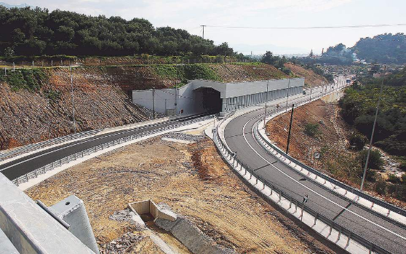
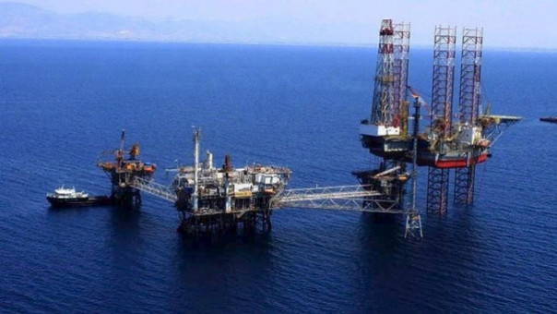
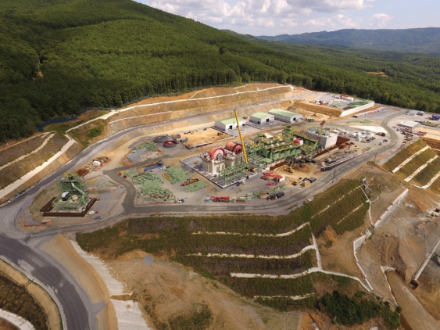
Συνεργασίες με φορείς
Το Τμήμα Γεωλογίας έχει αναπτύξει στενή συνεργασία με συναφείς με τη Γεωλογία φορείς, στην Ελλάδα αλλά και στο εξωτερικό
Η συνεργασία αυτή μεταφράζεται σε α) κοινά ερευνητικά έργα β) πρακτική άσκηση φοιτητών, γ) θέματα συμβούλων κλπ
Οι θεσμικοί φορείς (ΕΓΕ, ΣΕΓ, ΓΕΩΤΤΕ) είναι επίσης σε στενή επαφή με το Τμήμα, έχουν λάβει γνώση για το νέο ΠΜΣ και έχουν εκφέρει απόψεις
Το Τμήμα συνεργάζεται στενά και με ιδιωτικές εταιρείες (μελετών, κατασκευής έργων, εξερεύνησης και εκμετάλλευσης φυσικών πόρων κλπ) και από τη συνεργασία αυτή έχουν προκύψει χορηγίες, υποτροφίες κλπ

Slide 31

Ευχαριστώ για την προσοχή σας

